Slide 1
Mon Vieux Grimoire – Partage et Notation de Livres

Slide 2
Table des Matières
Contexte & Enjeux
Présentation Fonctions et Code
Échange et Questions

Slide 3
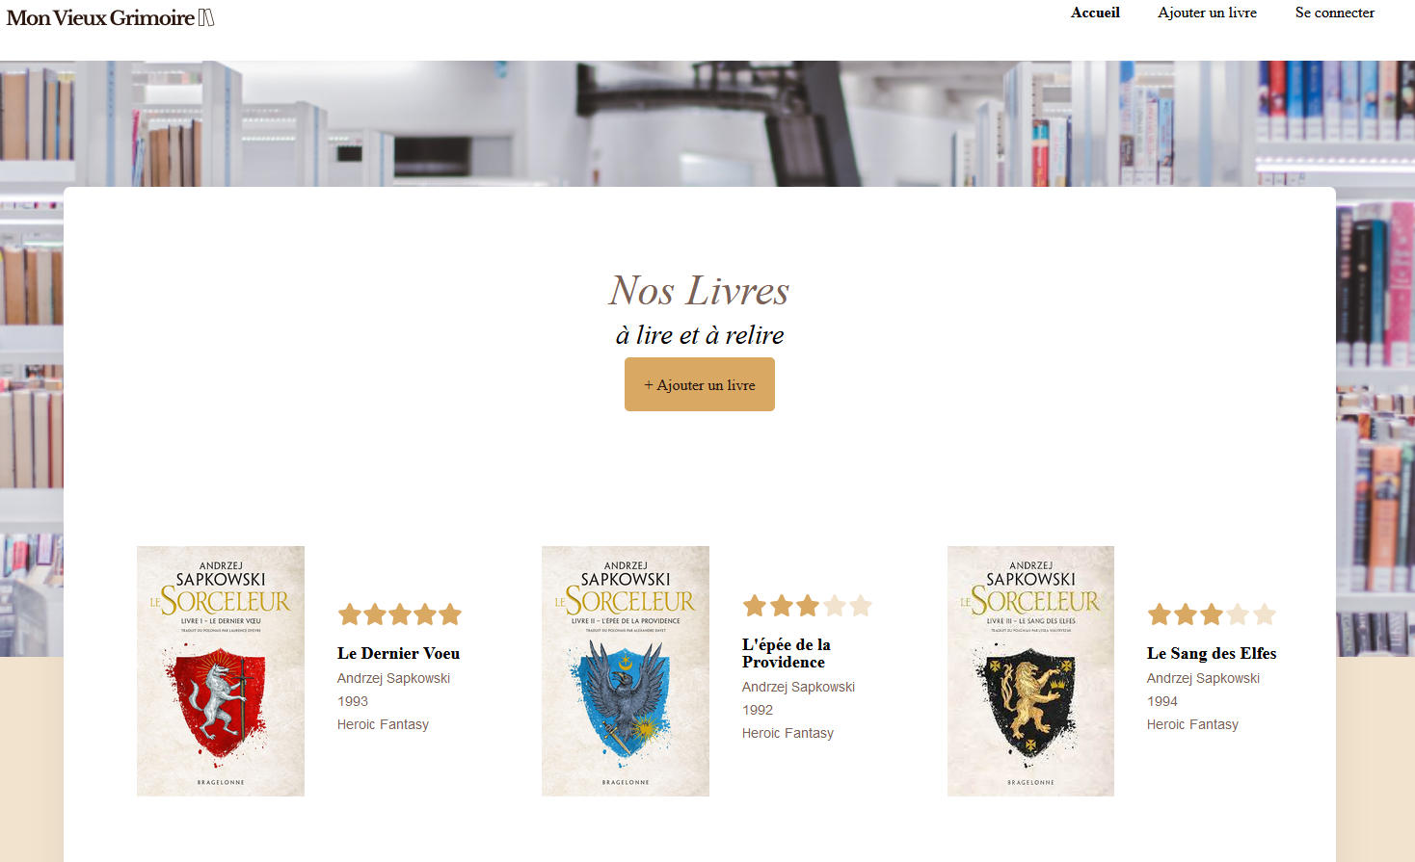
Rappel du contexte
Site de partage et notation de livres
Utilisation de NodeJs
Utilisation de MongoDB
Création de Routes pour faire fonctionner le frontend

Slide 4
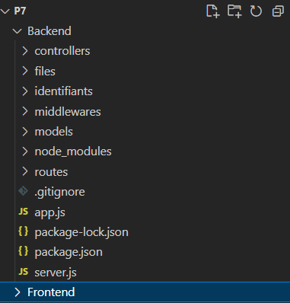
Présentation Fonctionnelle et Code
Usage de Node, Express, Mongoose
Découpage en Dossiers/Fichiers cohérents :
server.js contient les informations propres au serveur
App.js contient les informations propres à l’application
Dossiers spécifiques pour :
Routes,
Middlewares,
Modèles,
Fichiers,
Identifiants,
Contrôleurs

Slide 5
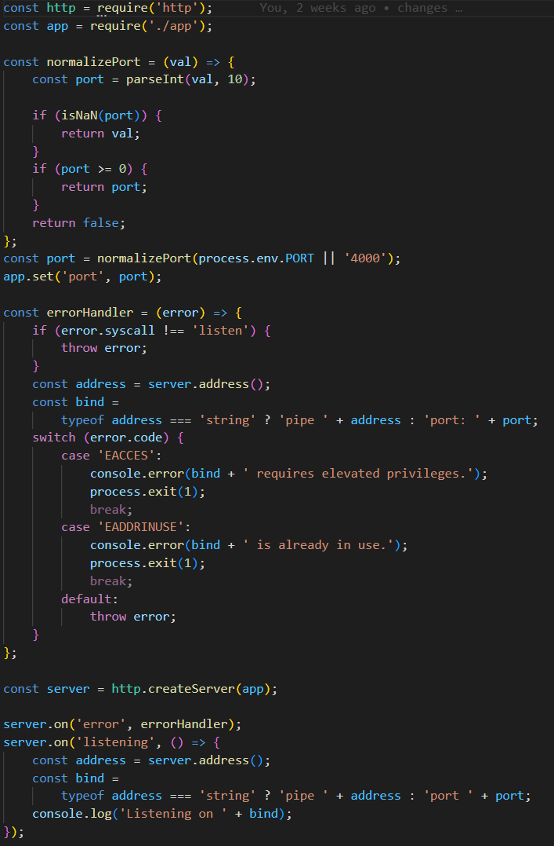
Server.JS
_{Création d’un serveur NodeJS}
Définition du port d’écoute sur 4000 par défaut (ou un autre port si celui-ci est défini ailleurs)

Slide 6
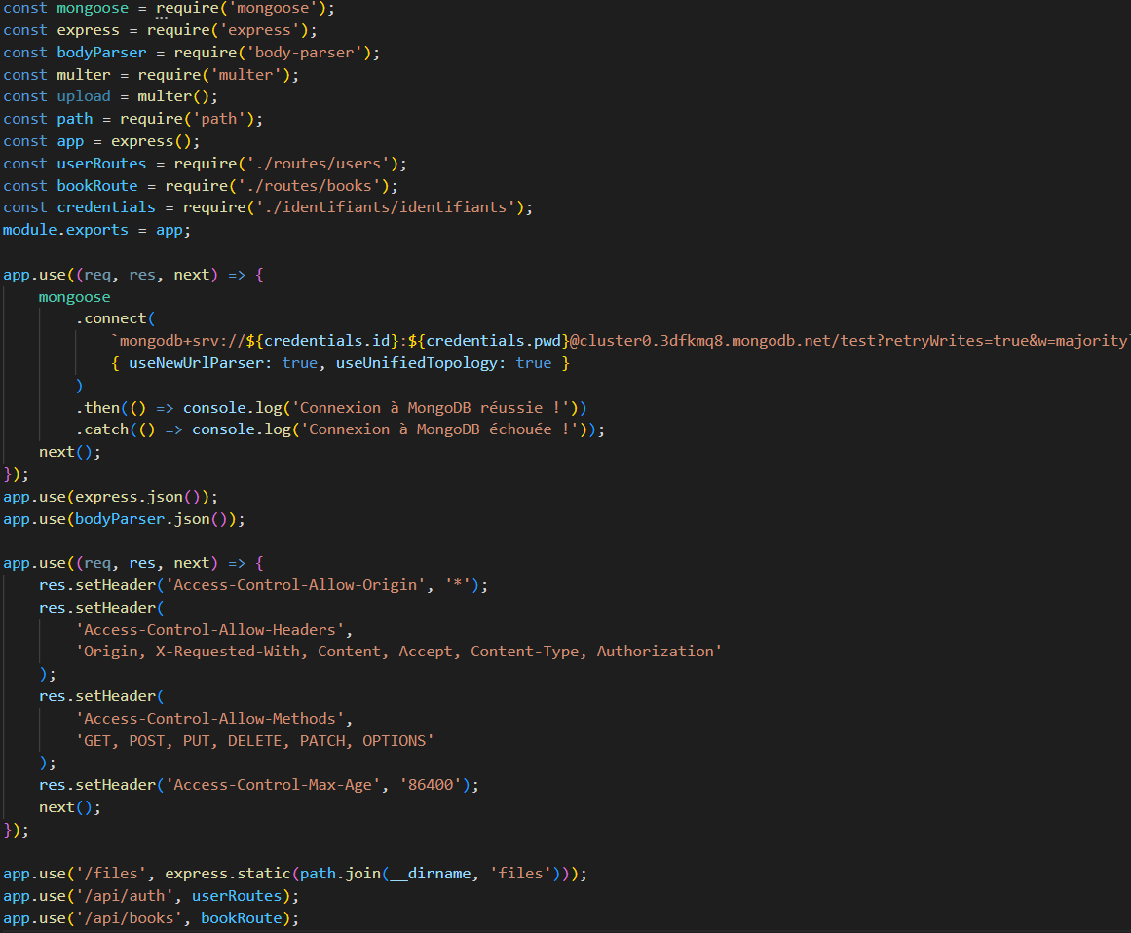
App.js
Importation des modules Mongoose, Multer, et des routes
Définition des Headers de réponse du serveur, notamment le cross origin.
Définition du chemin du dossier « files » pour le stockage des images
Importation de variables « credentials » pour éviter de stocker les ID et MDP administrateurs de la base de données sur Github
En production, on préfèrera utiliser un fichier .env pour stocker les variables à la racine du projet
Pour des raisons de simplicité et de partage avec l’examinateur, on a utilisé ici un simple fichier de déclaration des variables, séparé, mais toujours inclus dans le Git

Slide 7
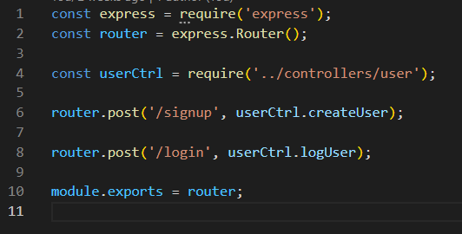
Routes Users
Nous importons les données de controller « user »
Nous avons 2 routes possibles :
Post /signup : permet la création d’un compte utilisateur
Post /login : permet la connexion à un compte utilisateur

Slide 8
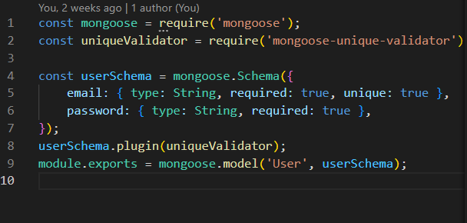
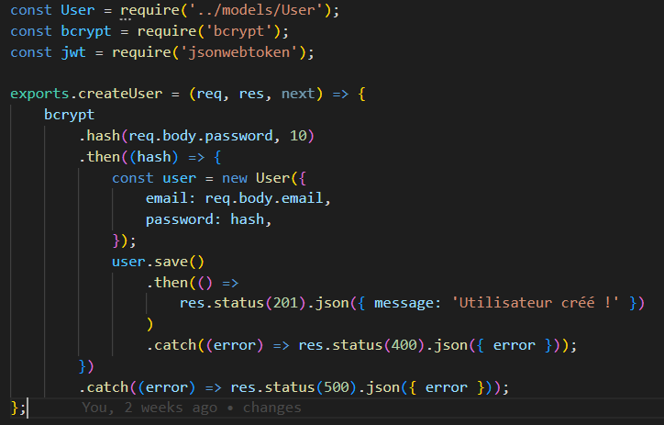
Création d’un USER
_{Modèle Mongoose :}
_{Email et Password}
_{L’Email doit être unique}
_{Controller :}
_{Fonction « createUser » :}
Usage de bcrypt pour le hash du mot de passe, on évite de stocker les mdp en clair dans les bases de données
Si l’utilisateur est bien créé, on renvoie un statut 201 au Frontend
_{Sinon : 400, error.}

Slide 9
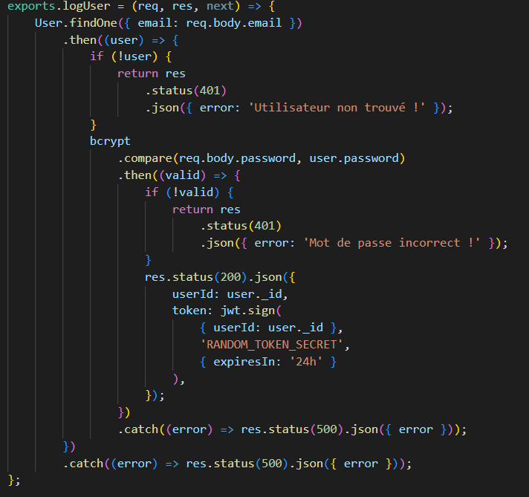
Connexion d’un USER
Recherche d’un utilisateur spécifique en fonction de l’adresse mail fournie : User.findOne()
Si l’utilisateur n’existe pas, erreur 401
Sinon : utilisation de bcrypt pour déterminer l’authenticité du mot de passe.
Si celui-ci est invalide, Statut 401 et message « mot de passe incorrect »
Sinon, on crée un token aléatoire, d’une durée de 24h, qui permettra d’authentifier l’utilisateur pendant sa navigation

Slide 10
Démo User

Slide 11
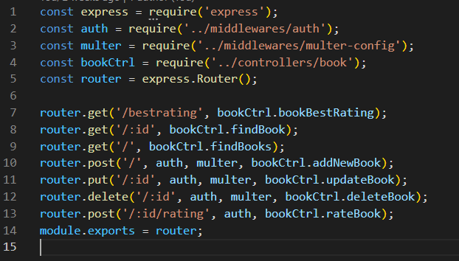
Routes Books
_{7 Routes au total :}
Récupération des 3 livres les mieux notés
Récupération d’un livre en fonction de son id
Récupération de tous les livres de la BDD
Ajout d’un nouveau livre à la BDD
Modification d’un livre dans la BDD
Suppression d’un livre dans la BDD
Ajout d’une note à un livre, et mise à jour de sa note moyenne
On remarque l’usage de Middlewares dans ces routes

Slide 12
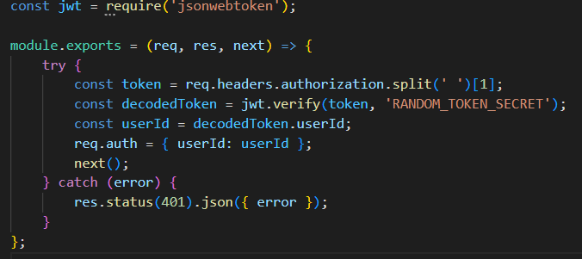
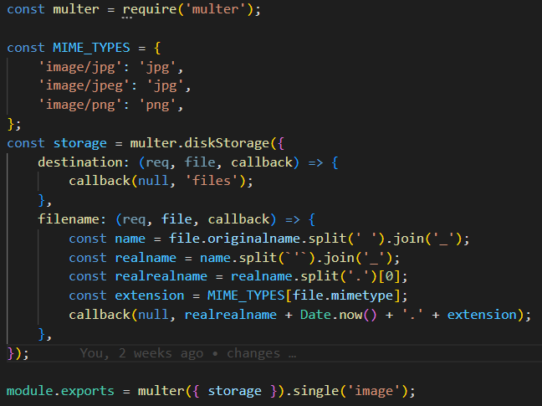
Middlewares
_{Middleware « Auth »}
Récupération du « token » envoyé par le frontend, et récupération de sa valeur après « Bearer »
Vérification de la validité du token avec jsonwebtoken
Renvoi de l’identité de l’utilisateur
_{Middleware « multer »}
Configuration de multer permettant l’ajout de fichiers au backend
Définition des formats possibles pour ces fichiers
Définition d’un nom unique pour ces fichiers grâce à la date de mise en ligne, à la seconde

Slide 13
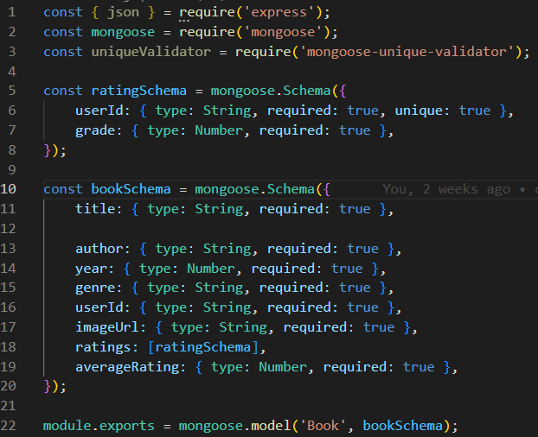
Modèle Books
_{ratingSchema}
Nécessite un userId qui doit être unique : 1 seul vote par utilisateur
_{Nécessite une note}
_{bookSchema}
Contient tous les éléments nécessaires : titre, auteur, année, userId, URL de l’image,
Ratings = ratingSchema, car il y a dans la valeur ratings un objet, et ce n’est possible qu’avec l’usage du schéma créé auparavant

Slide 14
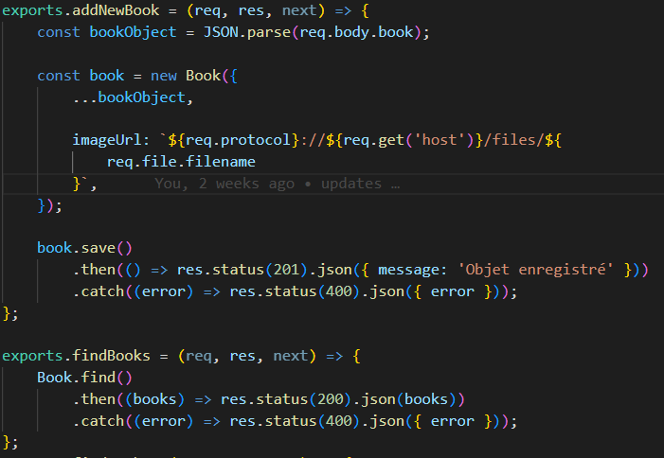
Contrôleurs Books
_{Ajout d’un livre}
Vérification de l’identité de l’utilisateur
_{Ajout d’un fichier au Backend}
Création d’un nouveau livre dans la BDD
Récupération des données du schéma
Ajout de l’URL de l’image précédemment stockée par multer
_{Sauvegarde du nouveau livre}
_{Récupération des livres :}
On récupère tous les livres de la BDD

Slide 15
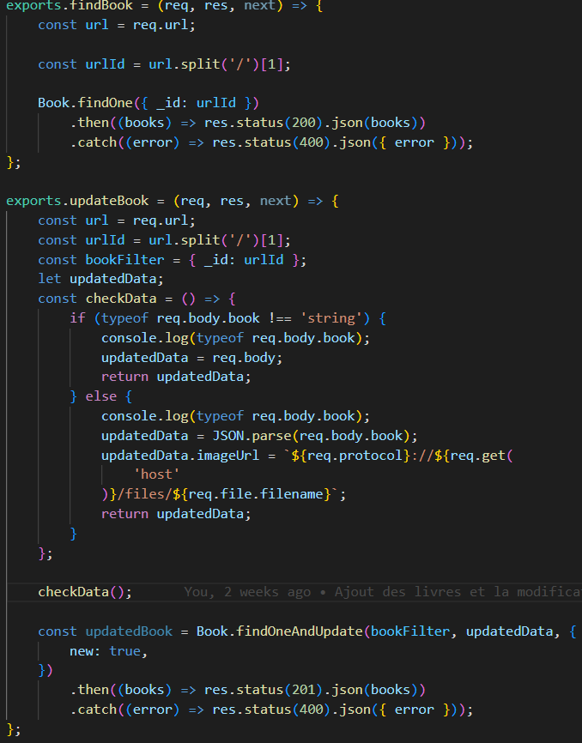
Contrôleurs Books
_{Trouver un livre}
Récupération de l’ID dans l’URL
Comparaison avec la base de données
_{Renvoi du livre correspondant}
_{Modification d’un livre :}
Confirmation de l’identité Utilisateur
Utilisation du middleware multer pour gérer les fichiers
_{On retrouve le livre concerné}
Détermination du typeof de la requête (selon si l’image est modifiée ou non)
Si la requête n’est pas une string, on prend le corps de la requête et on l’envoie directement
Si la requête est une string, on la parse, et on ajuste l’adresse URL de l’image avant de renvoyer les données à jour
Enfin, on met à jour le livre avec les nouvelles données

Slide 16
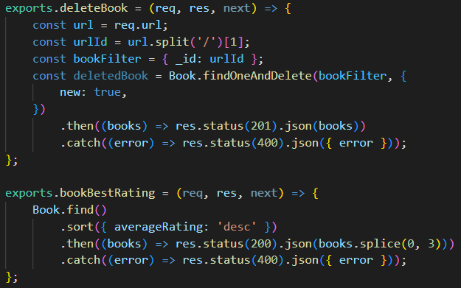
Contrôleurs Books
_{Supprimer un livre}
Confirmation de l’identité Utilisateur
Utilisation du middleware multer pour gérer les fichiers
_{On retrouve le livre concerné}
_{On supprime le livre concerné}
_{Meilleures notes des livres :}
_{On récupère tous les livres}
On les trie par ordre décroissant de leur averageRating
On ne sélectionne que les 3 premières entrées de ce tableau
On renvoie cette sélection en Res.

Slide 17
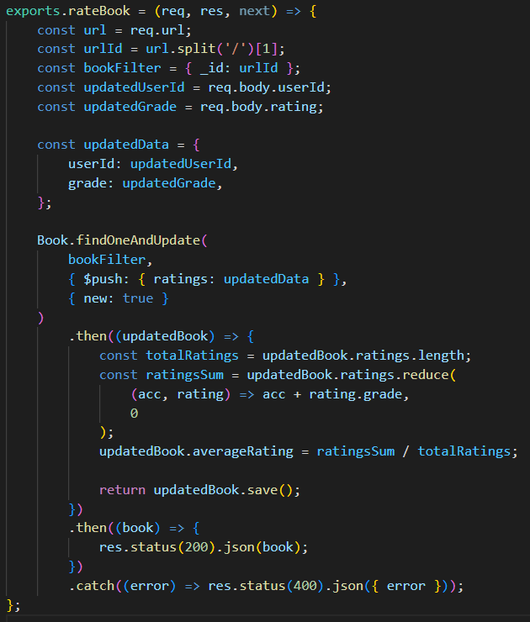
Contrôleurs Books
_{Noter un livre}
Confirmation de l’identité Utilisateur
_{On retrouve le livre concerné}
On récupère l’id de l’utilisateur et la note qu’il envoie
On agrège ces données dans un objet
On retrouve le livre et on le met à jour avec les nouvelles données
Ensuite on modifie la donnée « averageRatings » en récupérant toutes les notes du livre, en les additionnant et enfin en les divisant par leur nombre
On sauvegarde la modification et on renvoie un statut 200 au frontend.

Slide 18
Démo Livres

Slide 19


Slide 20
Merci
Arthur Pellissier – Soutenance P5 – 25/03/2023

